Slide 1
Tarnybinės stotys ir jų operacinės sistemos
Įvadas į OS

Slide 2
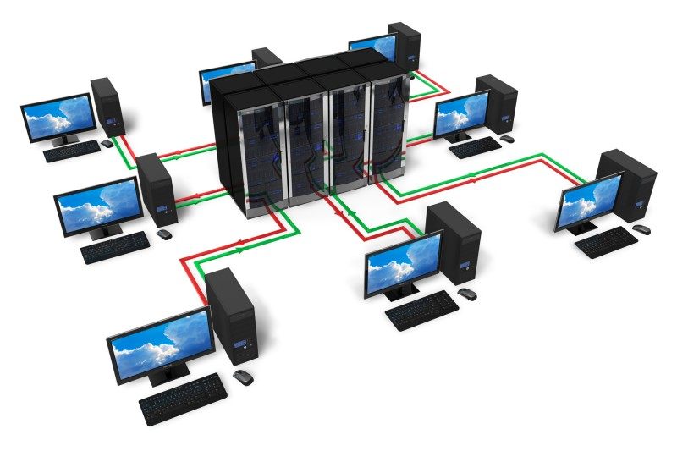
Įvadas
Tarnybinė stotis („Serveris“) - kompiuteris, turintis daug galimybių ir resursų, prie kurio gali būti prijungti kiti kompiuteriai taip, kad jie naudotųsi tomis galimybėmis ir resursais.

Slide 3
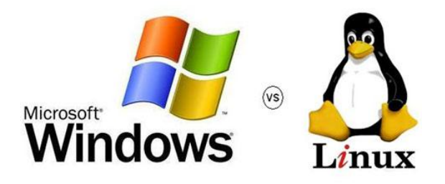
Statistika Linux OS
2024-2025 metais:
~ 65% top milijonas serverių;
100% top 500 superkompiuterių;
~ 71-72% išmaniųjų telefonų;
3,88% namų kompiuterių - "desktop"

Slide 4

Kodėl rinktis Linux?
Atviras kodas – programinė įranga, kurios išeitinį kodą galima laisvai studijuoti, tobulinti, kopijuoti ar platinti.
Linux:
Laisvas platinimas (GPL, LGPL, BSD);
Išeitinis (source) kodas;
Jokių apribojimų panaudojimo sritims.
Moduliarus

Slide 5
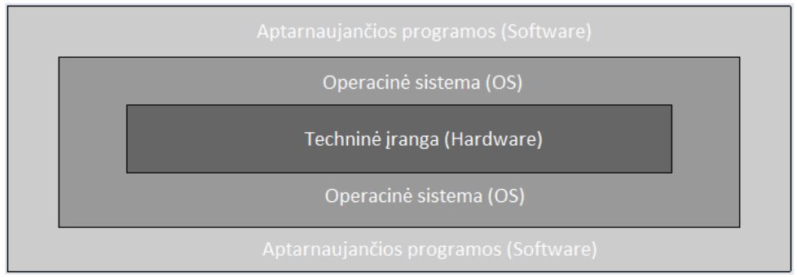
Tarnybinės stoties struktūra

Slide 6
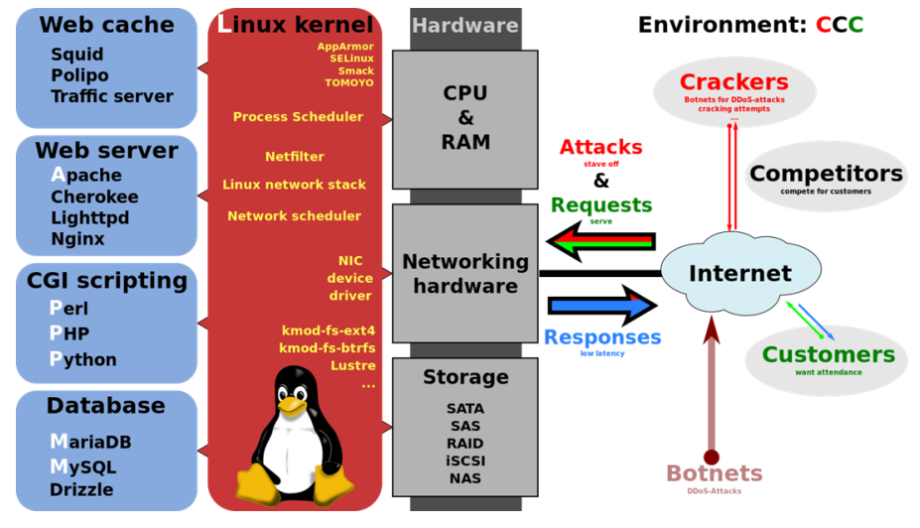
Linux serverio struktūra

Slide 7
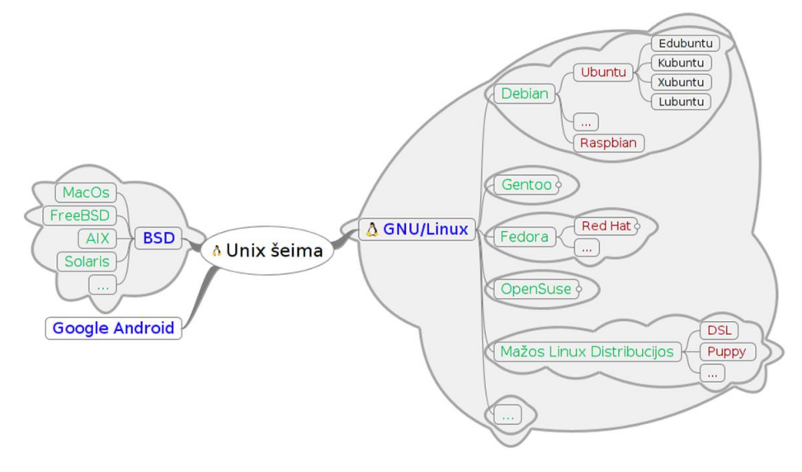
UNIX šeima ir GNU Linux

Slide 8
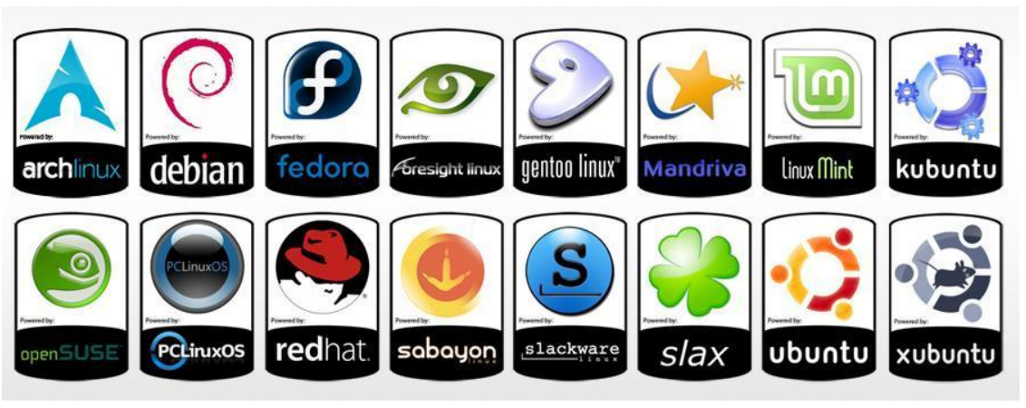
Linux distribucijos
distrowatch.com

Slide 9
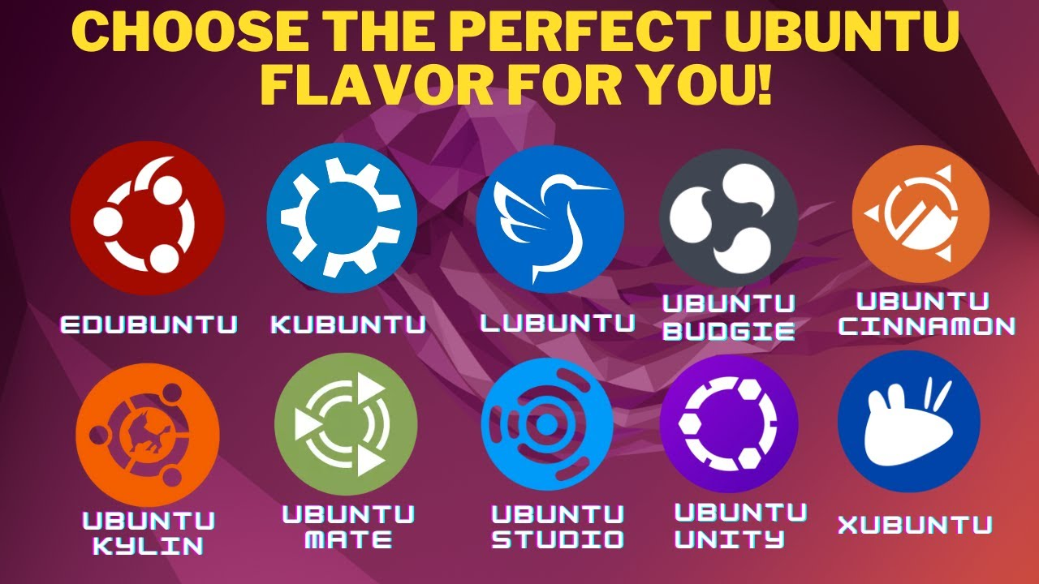
Ubuntu Flavors
Pasidomėkite: https://ubuntu.com/desktop/flavours

Slide 10

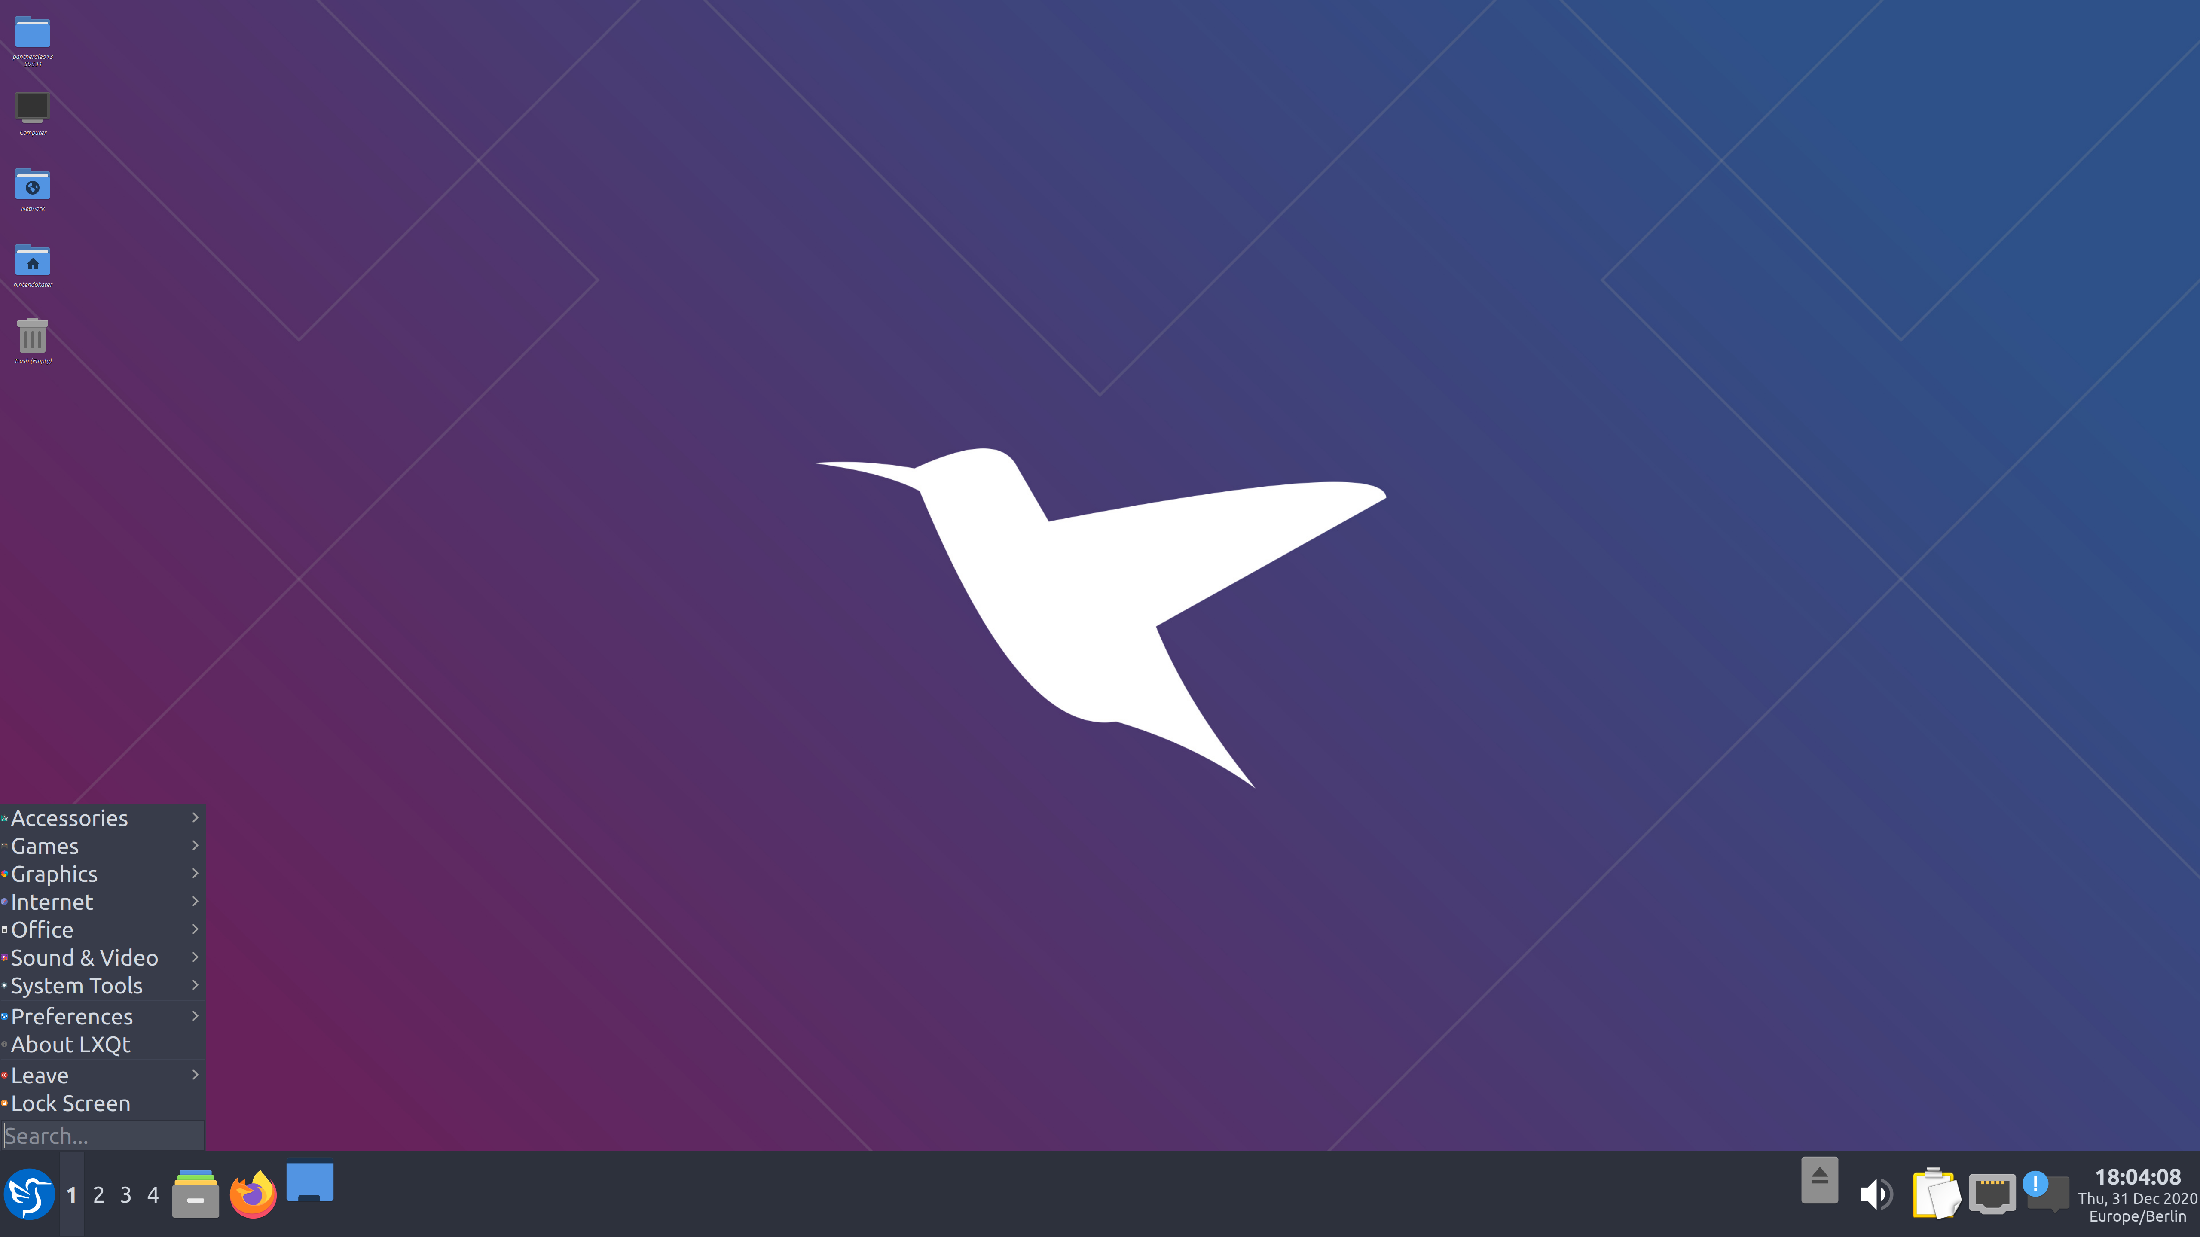
Kodėl Lubuntu?
Saugi
Stabili
Nemokama ir laisva
Lengva ir minimali
Reikalauja mažai resursu
Sandara:
Ubuntu
Darbastalio aplinka LXQt
Langų aplinka Openbox
Pagalbinės programos

Slide 11

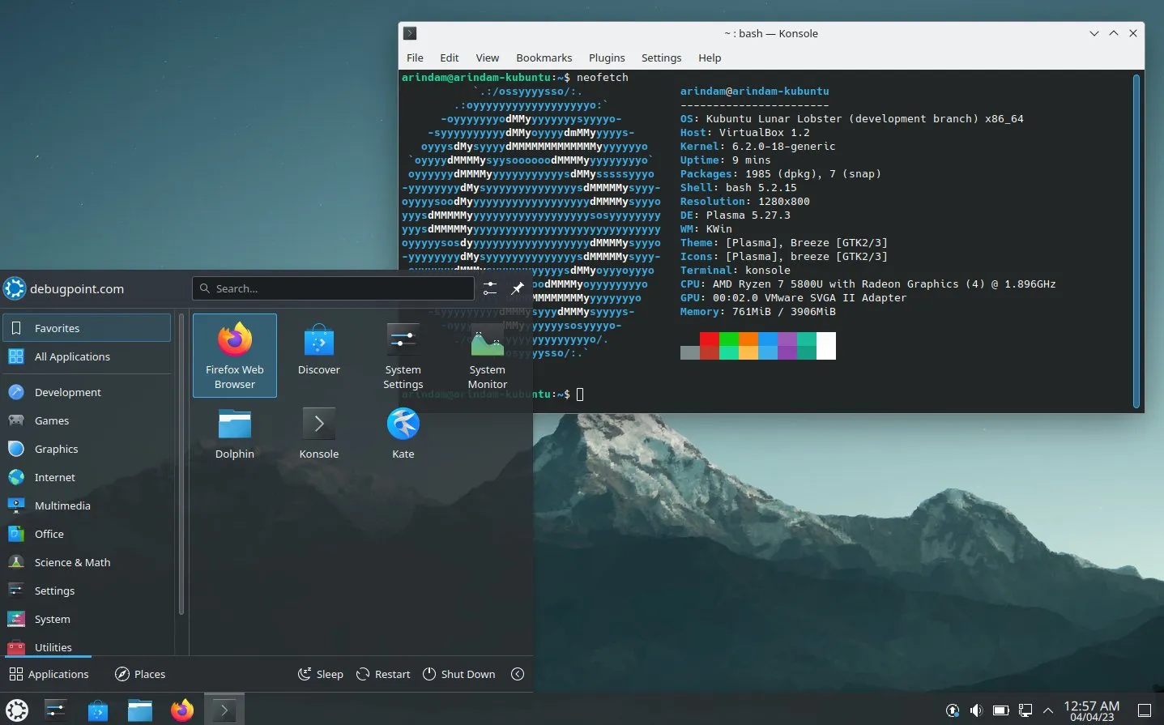
Kodėl Kubuntu?
Saugi
Stabili
Nemokama ir laisva
Moderni
Labiau panaši į Windows
Sandara:
Ubuntu
Darbastalio aplinka KDE
Langų aplinka Kwin
Pagalbinės programos

Slide 12
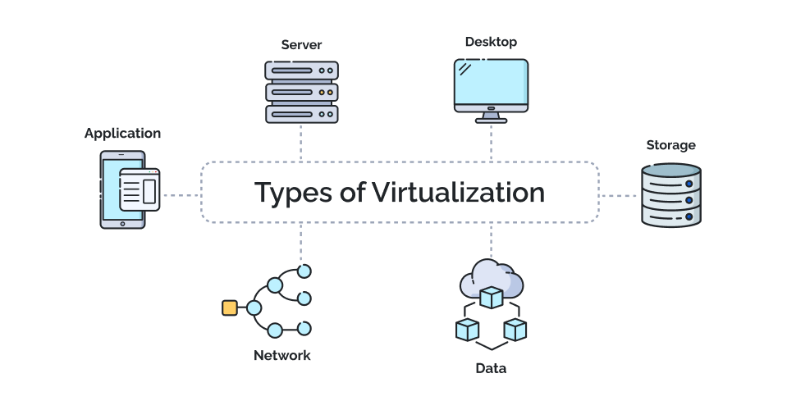
Virtualizacija
Virtuali serverio / aplikacijos / OS reprezentacija
Suteikia galimybę simuliuoti fizinę techninę aparatūrą
Keletas virtualių mašinų vienoje aplinkoje (kompiuteryje)
Debesijos pagrindas

Slide 13
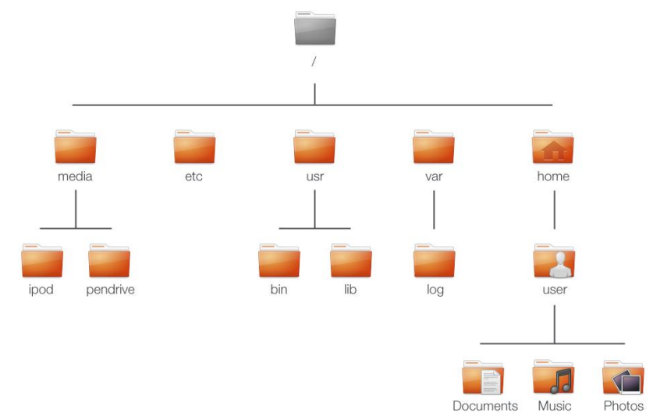
Ubuntu supaprastinta failų sistema

Slide 14
Ubuntu Linux failų sistemos katalogai
/bin: bendros paskirties paleidžiamieji failai (ang. binaries)
/dev: techniniai įrenginių failai (ang. devices)
/home: vartotojų failai
/tmp: laikina saugykla (ang. temporary)
/var: kintami failai: atsarginės kopijos, sistemos žurnalas (variable)
/etc: sistemos konfigūraciniai failai (lot. Et cetera)
/lib: sistemos programų bibliotekos
/proc: veikiančios sistemos procesų failai (ang. processes)
/sbin: administratoriaus paleidžiamieji failai (ang. superuser binaries)
/usr: vartotojo naudojami paleidžiamieji failai

